Slide 1
Сложение рациональных чисел
Учитель математики
МОУ Любимской ООШ им. В.Ю. Орлова
Егорова Татьяна Сергеевна

Slide 2
Задание
Составить различные комбинации пар чисел по знакам и найти суммы полученных чисел:
17 и 36

Slide 3
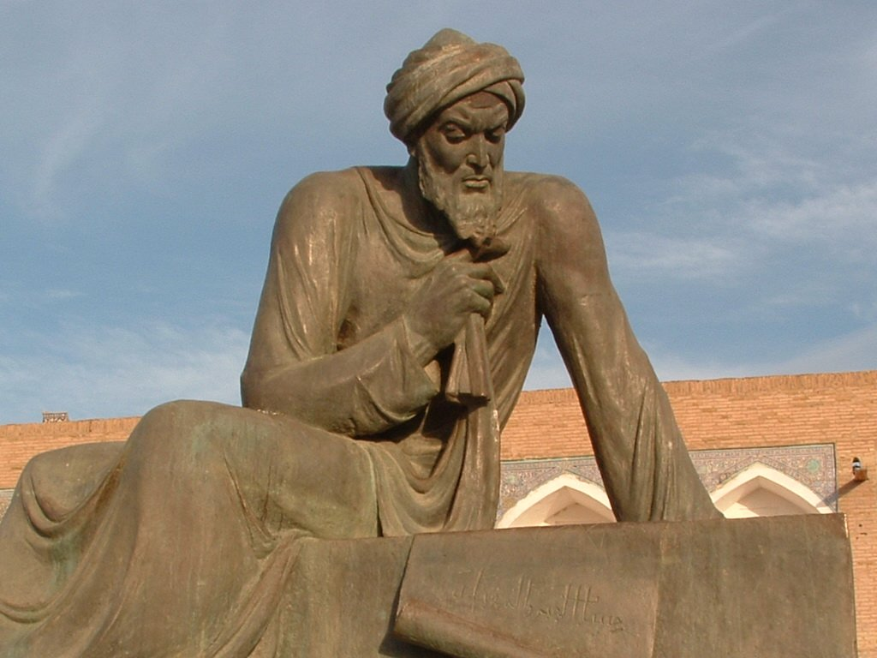
Историческая справка
Брахмагупта (ок. 598-670) – индийский математик и астроном. Одним из первых начал использовать положительные и отрицательные числа. Ввел правила сложения положительных и отрицательных чисел.

Slide 4
«Имущество» или «долг» ?
Задание: восстановить правила.
Сумма двух «имуществ» есть … .
Сумма двух «долгов» есть … .
Если «долг» больше «имущества», то сумма есть … .
Если «долг» меньше «имущества», то сумма есть … .

Slide 5
Проверим
Сумма двух «имуществ» есть «имущество».
Сумма двух «долгов» есть «долг».
Если «долг» больше «имущества», то сумма есть «долг».
Если «долг» меньше «имущества», то сумма есть «имущество».

Slide 6
Задача
Купец решил посчитать для себя, с прибылью или с убытком он прожил этот месяц, если:
Первый человек отдал ему 32 рубля своего долга.
Второму человеку он дал в долг половину этих денег.
На строительство башни он пожертвовал 30 рублей.
Третий человек вернул ему долг 17 рублей.
И последняя сделка принесла ему доход 10 рублей.
Записать результат в виде суммы и найти значение
этой суммы.

